Slide 1

Олександр Олесь.
«Україна в старовину».
Зображення природи та язичницьких богів. «Похід на Царгород». Оспівування князя Олега.

Slide 2

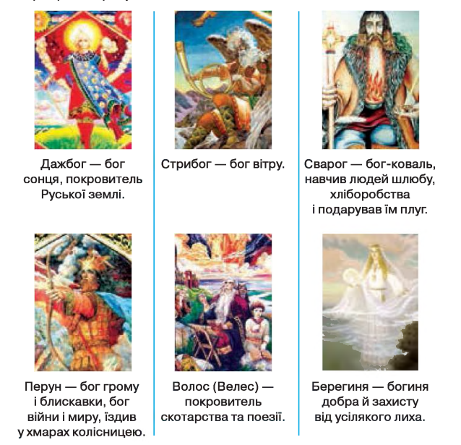
Пригадай!
Яких язичницьких богів згадав Олександр Олесь у творі
«Україна в старовину»?

Slide 3
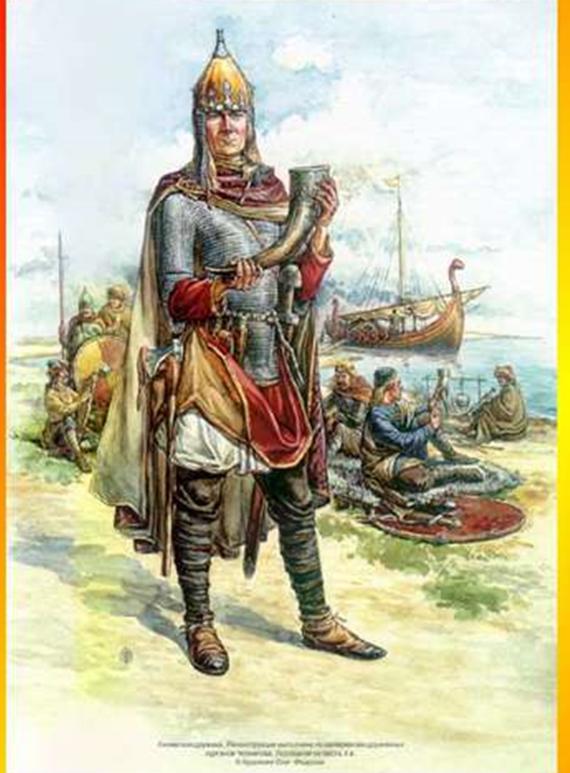
Князь Олег
Об’єднав навколо Києва безліч слов’янських племен.
Завдяки реформам Олега багато слов’янських племен перестають платити данину кочівникам.
У 907 році Олег Віщий збирає велику дружину і перший в історії Русі військово-морський флот, і починає похід на столицю Візантії – Царгород.
У поході на Візантію Олег велів поставити свої кораблі на колеса, а коли настав попутний вітер, пішов на штурм Царгорода. Похід виявився більш, ніж успішним. Сам же Олег факт перемоги зазначив закріпленням на воротах Царгорода свого щита.

Slide 4
«Похід на Царгород» розповідає нам про похід Олега на Царгород, який він хотів прилучити до України. Греки вже чекали на нього та перекрили водний шлях до міста. Тоді Олег прилаштував своїм кораблям колеса і поїхав штурмувати місто сушею. Греки перелякались та прислали до нього послів.

Slide 5
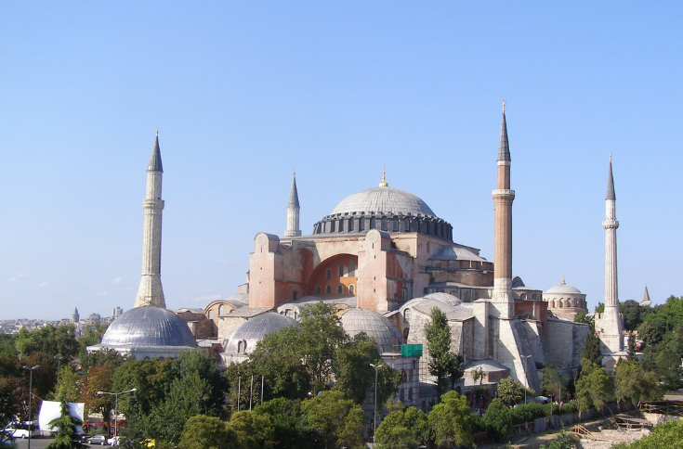
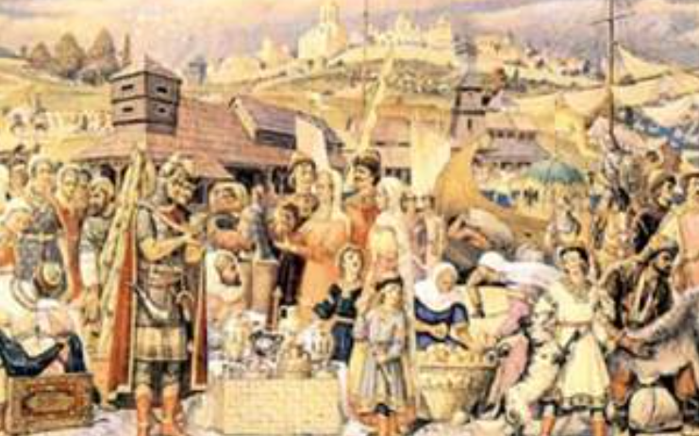
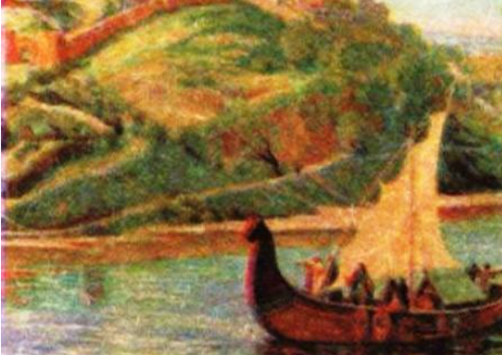
Похід на Царгород
Геть за морем українським,
Понад склом Босфорських вод
Дивні вежі і палати
Розкидає Царгород.
Наче вир, кипить, торгує
Крамом, зброєю, вином.
 Вдень він вуликом здається,
А вночі — чудесним сном.
І з усіх країн до його
Ллється хвилями народ.
Наші теж торгові люди
Їздять в славний Царгород.

Slide 6
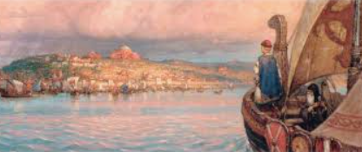
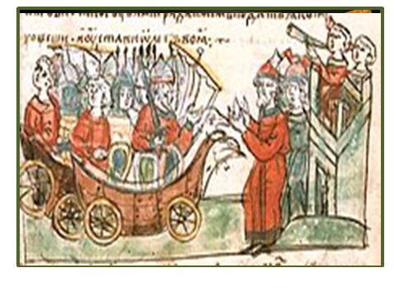
Та не любить грек чужинців
І тримає їх в руці.
«Хоч не їдь! Одурить, скривдить!» —
Наші скаржаться купці.
Чому Олег вирішив піти на Царгород?
І Олег, на греків лютий,
Став збиратися в поход:
Хоче він до України
Прилучати Царгород.

Slide 7
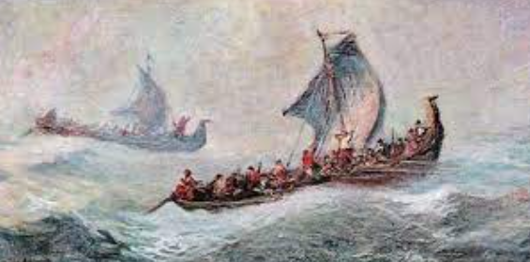
І укрили Чорне море
Українські байдаки,
Розгорнулися вітрила,
Заспівали вояки.
Простір! Воля! Грають хвилі,
Море диха, як живе,
Мов лютує, що з піснями
Легковажний хтось пливе.
Небезпека? Вітер? Буря?
Гнуться щогли кораблів?
О, хіба згорнути крила
Важко, довго для орлів?!
І гуртом за весла взятись,
Разом взятись і гребти...
Море, море! І в негоду
Любе сміливому ти!

Slide 8
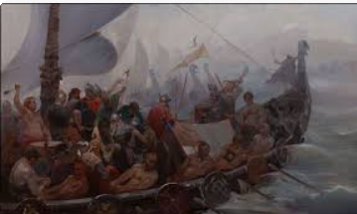
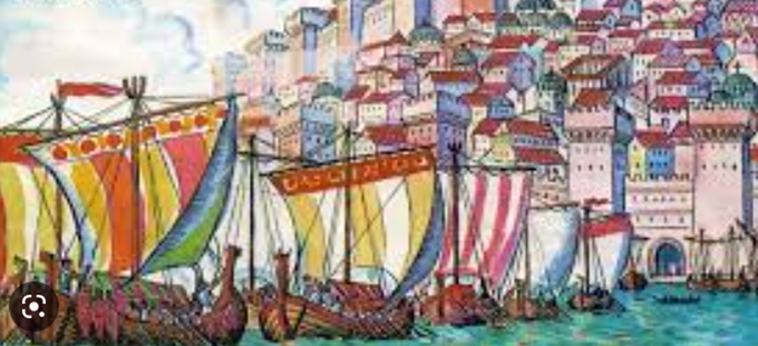
Так три дні пливли по морю
Без турботи, без нудьги.
Ось і вежі Царгорода,
Ось і грецькі береги.
Але греки уже знали,
Що летять до них орли,
І, щоб в пристань не пустити,
Ланцюги перетягли.

Slide 9

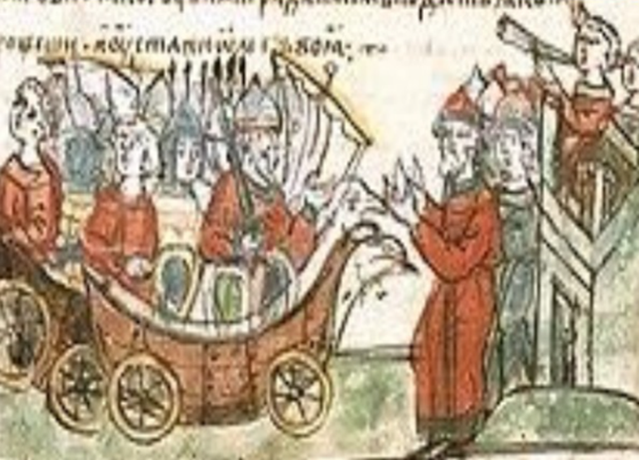
І звелів Олег на берег
Витягати кораблі.
«Що ж, мовляв, як не по морю,
То поїдем по землі».
І, колеса приробивши,
Він вітрила розпустив.
І невидане тут сталось,
Найдивніше диво з див.
«Ой, повій, повій ти, вітре!
Швидше коней повези!»
Зашумів — повіяв вітер,
Покотилися вози.
Розкажи, у чому виявилася кмітливість князя Олега

Slide 10
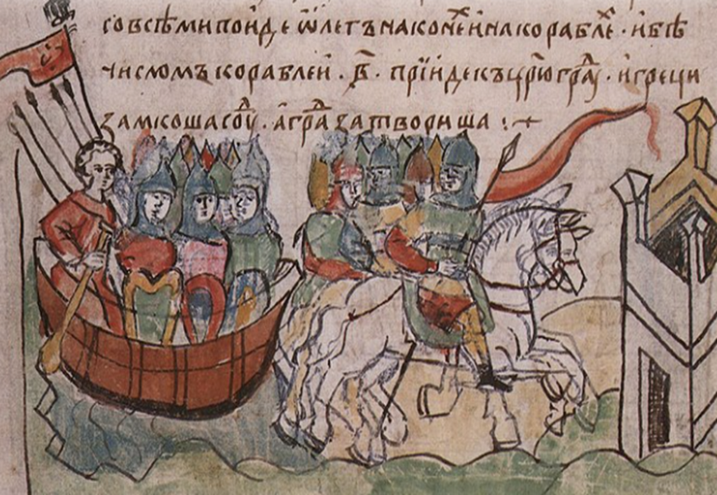
Вороги перелякались,
До Олега шлють послів:
«Не руйнуй нас, все дамо ми,
Що б ти, князю, не схотів!»
«Ну, гаразд. Покора ваша
Погасила в серці гнів,
І, здається, ми братами
Станем з лютих ворогів.

Slide 11
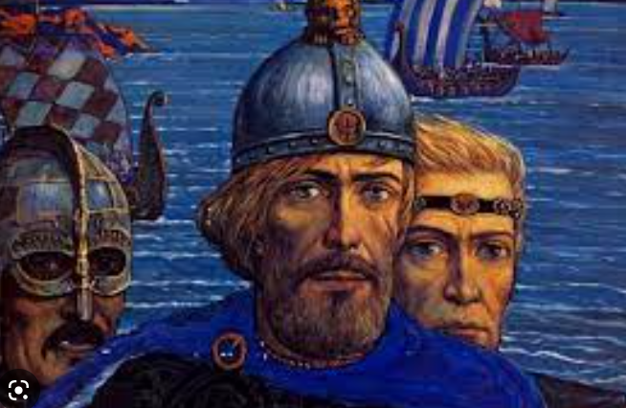
Царю, хай моє купецтво
Вільно ходить в Царгород,
Хай торгує і купує
Вже без кривди і без шкод.
У купців не буде зброї:
Я обмежу їх число,
Щоб не більше, як півсотні
Їх нараз у місто йшло».

Slide 12
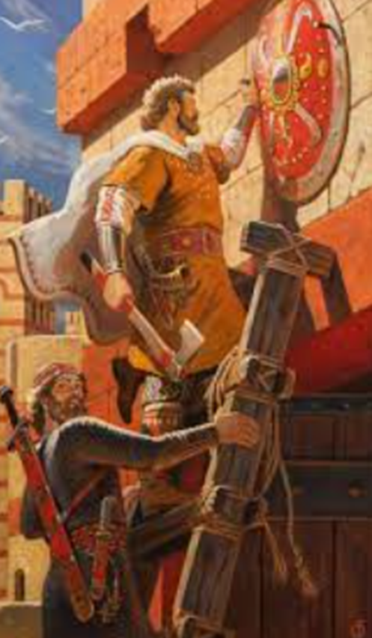
Цар годився на умову,
Хрест святочно цілував.
Князь на Волоса, Перуна
І на меч присягу склав.
На воротах Царгорода
Князь Олег свій щит прибив.
На воротах Царгорода
Український щит висів.

Slide 13
Поміркуй, що означає вислів
На воротах Царгорода
Український щит висів.

Slide 14
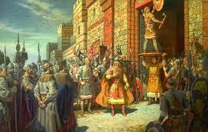
Олег на правах переможця виторгував у царя право на вільну торгівлю для своїх купців у Царгороді та на знак своєї перемоги прибив на воротах міста свій щит.

Slide 15
Дай відповіді на питання!
Чому Олег пішов у похід на Царгород?
Що зробили греки, аби перешкодити йому?
Чому греки перелякались та пристали на умови Олега?
Якою була ціна перемоги Олега?
Яким богам складав присягу князь Олег?
Що ви про них знаєте?
Зачитайте уривок, у якому змальовано подорож морем. Яким поет описує море?
До яких військових хитрощів удався Олег перед Царгородом? Чому?
Які вимоги поставив князь Олег цареві? Чи домігся свого?

Slide 16
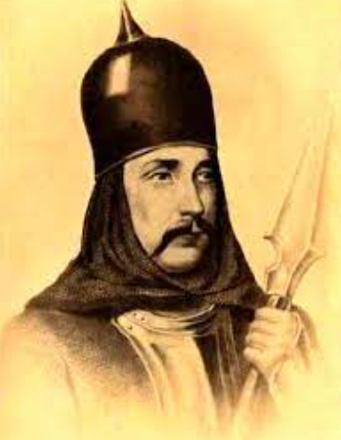
Якими рисами характеру наділений князь Олег?
Створи асоціативний кущ до образу князя Олега

Slide 17
Аналіз твору
Тема твору: Зображення походу князя Олега Київського на Царгород з метою встановлення торговельних відносин.
Ідея: уславлення мудрості, благородства, хоробрості, любові до рідної землі.
Основна думка: На воротах Царгорода/ Український щит висів.

